Slide 1

NÁZEV: VY_32_INOVACE_17_ČaS3
NÁZEV ŠKOLY: Základní škola Kolín V. , Mnichovická 62
AUTOR: Mgr. Irena Königsmarková
TEMA: Živočichové I
Datum: Září 2012

Slide 2
ANOTACE
MATERIÁL JE URČEN PRO ŽÁKY 3. TŘÍD
PROCVIČUJE A UPEVŇUJE UČIVO O SPOLEČNÝCH ZNACÍCH ŽIVOČICHŮ
JE VHODNÝ PRO PRÁCI NA INTERAKTIVNÍ TABULI I JAKO PRACOVNÍ LIST

Slide 3
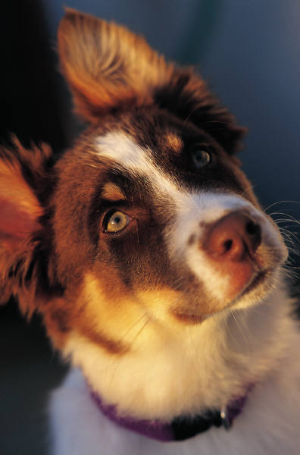
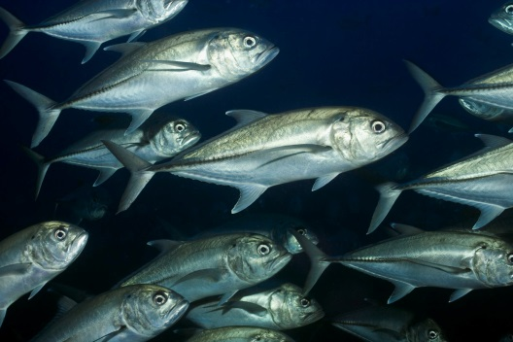
SPOLEČNÉ ZNAKY ŽIVOČICHŮ
DÝCHAJÍ
SPOTŘEBOVÁVAJÍ KYSLÍK A VYLUČUJÍ OXID UHLIČITÝ
JAK DÝCHAJÍ ŽIVOČICHOVÉ ŽIJÍCÍ NA SOUŠI A JAK VODNÍ ŽIVOČICHOVÉ ?

Slide 4
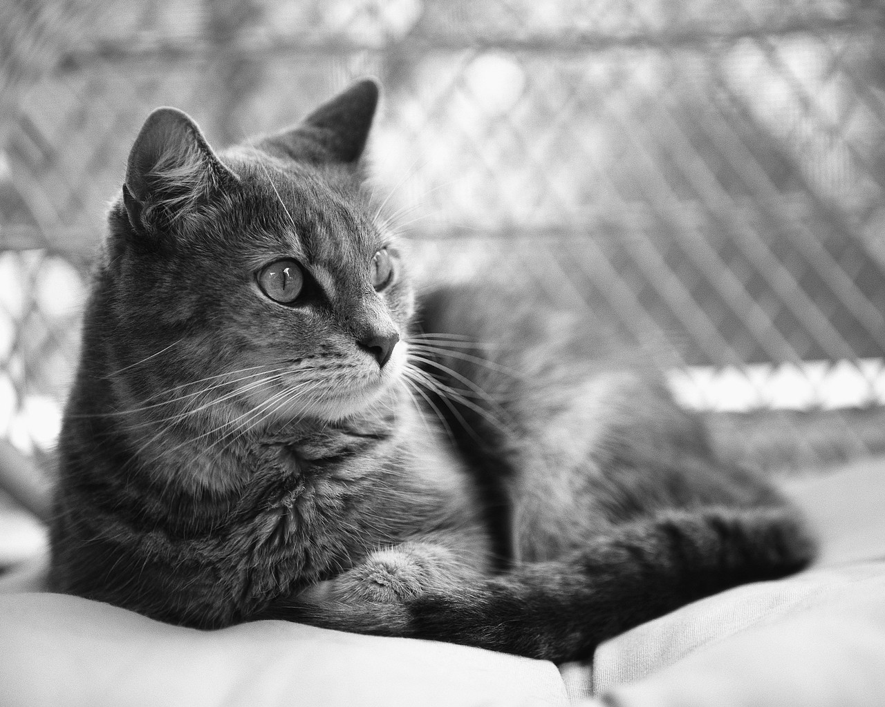
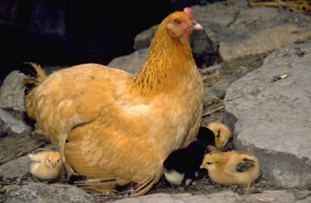
SPOLEČNÉ ZNAKY ŽIVOČICHŮ
ROZMNOŽUJÍ SE
NĚKTEŘÍ ŽIVOČICHOVÉ RODÍ ŽIVÁ MLÁĎATA, JINÍ SNÁŠEJÍ VEJCE
UVÁDĚJ PŘÍKLADY.
UVEĎ, JAK SE NAZÝVÁ SAMEC A JAK SAMICE NĚKTERÝCH HOSPODÁŘSKÝCH ZVÍŘAT

Slide 5
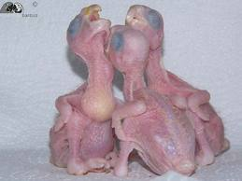
SPOLEČNÉ ZNAKY ŽIVOČICHŮ
MLÁĎATA ROSTOU A VYVÍJEJÍ SE – MĚNÍ SE V DOSPĚLÉHO JEDINCE
JAK SE VYVÍJEJÍ A ČÍM SE ŽIVÍ MLÁĎATA KOČKY A PSA A JAK MLÁĎATA NĚKTERÝCH PTÁKŮ?

Slide 6
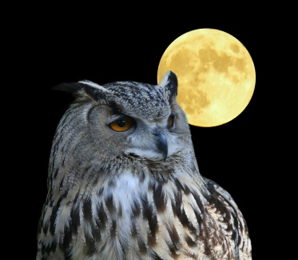
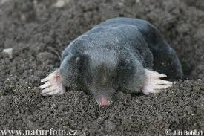
SPOLEČNÉ ZNAKY ŽIVOČICHŮ
PŘIJÍMAJÍ VODU A POTRAVU
TA JE U JEDNOTLIVÝCH DRUHŮ ŽIVOČICHŮ ODLIŠNÁ
KAŽDÝ Z ŽIVOČICHŮ JE SOUČÁSTÍ POTRAVINOVÉHO ŘETĚZCE - VYSVĚTLI
------------ ------------

Slide 7
CITACE
www. office.microsoft.com

